Slide 1
Zákonitosti tvorby prostorových sítí
Prof. RNDr. Milan Viturka, CSc.

Slide 2
Teoretické ukotvení regionálního rozvoje
Nedávná světová hospodářská krize výrazně oslabila přesvědčení, že pomocí matematických modelů lze spolehlivě předvídat hospodářský růst a formulovat konzistentní hospodářskou politiku. V souladu s tím se pozornost přesunuje na výzkum klíčových procesů společenské evoluce, jejíž hybnou silou je konkurence, optimálním směrem udržitelný rozvoj a hlavním smyslem zvyšování kvality života. V tomto kontextu klademe důraz na pět základních principů:
Princip holismu považuje celek za něco víc než prostý souhrn částí. Jeho aplikace otevírá prostor k přechodu od neoklasických redukcionistických přístupů ke komplexním přístupům respektujících otevřenost společenských systémů.
Princip integrace znamená horizontální a vertikální propojování částí ve vyšší celky v intencích hierarchického uspořádání společenských systémů odrážejícím politické, podnikatelské a sociální preference obyvatelstva.
Princip udržitelnosti posuzované z komplexního pohledu zahrnujícího ekonomickou, sociální a environmentální dimenzi společenského rozvoje se specifickým důrazem na dynamickou rovnováhu jejich vazeb.
Princip obecné prospěšnosti reflektují legitimní zájmy veřejné správy a ostatních subjektů.
Princip účelnosti chápané jako optimalizace výběru veřejných projektů – k častému zaměňování pojmů efektivnosti a účelnosti uvádí P. Drucker, že "účelnost znamená dělat správné věci“ a efektivnost znamená dělat je správně“ (z toho logicky vyplývá, že nevhodný výběr projektu nelze vykompenzovat jeho efektivní realizací).

Slide 3
Ekonomické zákonitosti regionálního rozvoje
Závislost kvality podnikatelského prostředí (KPP) na velikosti regionů
Koncentrace významů v linii informace – znalosti – řízení

Slide 4
Faktory KPP a jejich významové váhy
faktory | typologické skupiny | váhy A | váhy B
nejvíce významné faktory: |  | 44 | 48
podnikatelská a znalostní báze | lokální faktory | 9 | 11
dostupnost pracovních sil | pracovní faktory | 10 | 10
blízkost trhů | obchodní faktory | 9 | 9
blízkost hlavních zákazníků | obchodní faktory | 9 | 9
kvalita pracovních sil | pracovní faktory | 7 | 9
středně významné faktory: |  | 37 | 35
cena nemovitostí | cenové faktory | 7 | 7
kvalita silnic a železnic | infrastrukturní faktory | 8 | 6
cena práce | cenové faktory | 6 | 6
informační a komunikační technologie | infrastrukturní faktory | 6 | 6
podpůrné služby | obchodní faktory | 6 | 5
urbanistická a přírodní atraktivita území | environmentální faktory | 4 | 5
méně významné faktory: |  | 19 | 17
přítomnost zahraničních firem | obchodní faktory | 5 | 4
environmentální kvalita území | environmentální faktory | 3 | 4
asistence veřejné správy | lokální faktory | 4 | 3
blízkost mezinárodních letišť | infrastrukturní faktory | 4 | 3
flexibilita pracovních sil | pracovní faktory | 3 | 3

Slide 5
Faktory kvality sociálního prostředí (KSP) a jejich významové váhy
faktory | typologické skupiny | vazby na KSP
nezaměstnanost | sociální faktory | podstatné až velmi silné
vzdělanost | sociální faktory | podstatné až velmi silné
naděje dožití | sociální faktory | podstatné až velmi silné
potratovost | sociální faktory | střední až podstatné
rozvodovost | sociální faktory | střední až podstatné
kriminalita | sociální faktory | nízké až střední
přirozený pohyb obyvatelstva | demografické faktory | střední až podstatné
mechanický pohyb obyvatelstva | demografické faktory | střední až podstatné
věková struktura obyvatelstva | demografické faktory | nízké až střední
urbanistický rozvoj | urbanistické faktory | podstatné až velmi silné
urbanistické prostředí | urbanistické faktory | střední až podstatné
úroveň urbanizace | urbanistické faktory | nízké až střední
zdravotnická infrastruktura | infrastrukturní faktory | nízké až střední
sociální infrastruktura | infrastrukturní faktory | nízké až střední
krajinná struktura | environmentální faktory | nízké až střední
kvalita ovzduší | environmentální faktory | nízké až střední

Slide 6
Základní determinanty prostorového uspořádání společenských systémů
hierarchická úroveň | polarizace | integrace | klíčové struktury | hlavní typy interakcí
globální | rozvojové póly lokálního významu (metropole) | rozvojové osy nadnárodního významu | mezinárodní společenství, TNC | obchodní
makroregionální | rozvojové póly nadnárodního významu (metropole) | rozvojové osy národního významu | státní správa, ústředí velkých firem | řídící
mezoregionální | rozvojové póly národního významu | rozvojové osy regionálního významu | územní správa, velké firmy resp. závody | produkční
mikroregionální | rozvojová (nodální) centra | nodální regiony | zaměstnavatelé, zaměstnanci | pracovní
lokální | pozemková renta | funkční urbanistické areály | nemovitosti | realitní

Slide 7
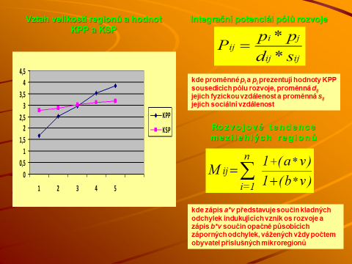
Formování prostorových sítí
Koncentrace významů v linii informace – znalosti – řízení

Slide 8
Pojem metropolizace
Metropolizaci lze chápat jako vyšší stadium urbanizace resp. přechod od prosté koncentrace jevů ke koncentrace významů v linii informace – znalosti – řízení (adaptace na postindustriální stadium vývoj ekonomiky = nástup integračního stadia aglomerační ekonomiky).
Rozvolňování horizontálních a prohlubování vertikálních forem společenské organizace.
S uvedenými skutečnostmi koresponduje postavení metropolí jako dominantních součástí urbanistických systémů, propojených nejen operativními interakcemi realizovanými technickou infrastrukturou, ale i tvůrčími interakcemi realizovanými znalostní infrastrukturou.
Celkově je ovšem třeba konstatovat, že koncept metropolizace stále zůstává teoreticky neujasněný – ze starších teorií lze v tomto kontextu považovat za inspirativní zejména teorii centrálních míst, teorii polarizovaného rozvoje a teorii kumulativní kauzality. Z novějších teorií připomínám vlastní teorii integrovaného udržitelného rozvoje, která za podstatu společenského pohybu/evoluce považuje holistickou integraci společenských systémů prostřednictvím územní dělby práce a sociopolitických vztahů.
Dále prezentované konkrétní poznatky byly získány v rámci případové studie Střední Evropy (Německo, Polsko, Česká republika, Maďarsko, Rakousko, Švýcarsko s Lichtenštejnskem, Slovensko, Slovinsko a).
Koncentrace významů v linii informace – znalosti – řízení

Slide 9
Identifikace a hodnocení metropolí
Populační velikost metropolí resp. metropolitních regionů, jejíž dostatečná úroveň je obecně považována za primární předpoklad p nastartování procesů metropolizace.
Ekonomický profil zdůrazňující progresivitu odvětvové struktury, odvíjející se od zastoupení znalostně založených odvětví s nadprůměrným potenciálem tvorby přidané hodnoty a s pozitivními dopady na konkurenceschopnost.
Všeobecná atraktivita spojená především s vysokou investiční a rovněž residenční přitažlivostí metropolí vytvářející dobré předpoklady perspektivního socioekonomického rozvoje.

Slide 10
Populační velikost
obvyklý velikostní limit je 1 mil. obyvatel, metropole nižšího (národního) významu 0,5 mil. obyvatel
základním problémem je jednotné vymezení metropolí – optimální základem řešením je využití údajů o functional urban areas shromažďované OECD se zohledněním vyšších administrativních funkcí (zejména hlavní města)
případová studie Střední Evropy – členění do 3. skupiny: metropole s více než 2,5 milionem obyv. (např. Berlin, Wien, Warszawa), 1 až 2,5 milionem obyvatel (např. Praha, Zürich, Stuttgart) a metropole s méně než 1 mil. obyvatel. (např. Bratislava, Ljubljana, Poznań).

Slide 11
Údaje o populaci (rok 2012) a HDP (rok 2010) středoevropských metropolí
 | počet obyvatel | počet obyvatel jádra | hustota obyvatel na km ² | HDP v mil. USD | HDP v USD na obyvatele | % podíl HDP z celku
Česká rep. | 10 505 445 | x | 136 | 249 139 | 23 712 | x
Praha | 1 868 631 | 1 317 563 | 476 | 76 017 | 41 543 | 30,5
Německo | 81 843 743 | x | 229 | 2 741 802 | 33 517 | x
Berlin | 4 386 551 | 3 475 702 | 710 | 131 116 | 29 971 | 4,8
Rhein-Ruhr | 7 089 648 | 4 578 717 | 1 171 | 258 707 | 36 366 | 9,4
Hamburg | 2 996 750 | 1 718 809 | 520 | 134 128 | 44 934 | 4,9
München | 2 904 480 | 1 401 899 | 464 | 146 077 | 51 350 | 5,3
Frankfurt a. M. | 2 525 458 | 885 001 | 650 | 122 873 | 48 802 | 4,5
Stuttgart | 1 960 286 | 766 539 | 986 | 83 849 | 42 895 | 3,1
Mannheim | 801 951 | 584 698 | 1 195 | 45 297 | 36 501 | 1,7
Hannover | 1 220 106 | 508 444 | 395 | 44 420 | 36 327 | 1,6
Nürnberg | 1 168 145 | 608 517 | 374 | 44 985 | 38 548 | 1,6
Bremen | 1 026 367 | 545 080 | 323 | 37 363 | 36 431 | 1,4
Leipzig | 833 828 | 512 479 | 393 | 21 708 | 25 917 | 0,8
Dresden | 842 159 | 527 089 | 491 | 21 246 | 25 383 | 0,8
Polsko | 38 538 447 | x | 123 | 662 316 | 17 353 | x
Warsawa | 3 008 921 | 1 714 967 | 349 | 111 665 | 37 456 | 16,9
Katowice | 2 608 651 | 1 470 265 | 665 | 52 878 | 20 119 | 8,0
Kraków | 1 357 206 | 753 647 | 362 | 26 652 | 19 716 | 4,0
Gdańsk | 1 098 435 | 702 372 | 420 | 22 350 | 20 470 | 3,4
Łódż | 947 767 | 794 938 | 560 | 18 781 | 19 642 | 2,8
Poznań | 941 914 | 552 546 | 306 | 25 899 | 27 729 | 3,9
Wrocław | 835 403 | 630 127 | 317 | 19 734 | 23 691 | 3,0
Švýcarsko | 7 954 662 | x | 199 | 306 377 | 39 351 | x
Zürich | 1 226 332 | 369 768 | 1 043 | 58 058 | 48 128 | 19,0
Genéve | 807 646 | 270 323 | 516 | 31432 | 40 039 | 10,3
Basel | 773 332 | 166 097 | 541 | 29618 | 38 635 | 9,7
Rakousko | 8 443 018 | x | 102 | 296 484 | 35 400 | x
Wien | 2 737 753 | 1 750 472 | 301 | 107 616 | 40 107 | 36,3
Maďarsko | 9 957 731 | x | 107 | 169 811 | 16 957 | x
Budapest | 2 862 326 | 1 705 774 | 473 | 80 888 | 28 417 | 47,6
Slovensko | 5 404 322 | x | 110 | 109 463 | 20 178 | x
Bratislava | 722 106 | 431 418 | 278 | 32 492 | 45 414 | 29,7
Slovinsko | 2 055 496 | x | 102 | 51 416 | 25 118 | x
Ljubljana | 576 370 | 278 705 | 183 | 19 775 | 34 870 | 38,5

Slide 12
Ekonomický profil
1. skupina A: nadprůměrný podíl výzkumně intenzivních high-tech průmyslových odvětví (HTO – např. výroba kancelářských strojů a počítačů), výzkumné intenzivních medium-tech průmyslových odvětví (MTO – výroba motorových vozidel či chemických vláken) a znalostně intenzivních technologických služeb (TS – např. výzkum a vývoj či činnosti v oblasti výpočetní techniky)
2. skupina B: nadprůměrný podíl znalostně intenzivních odvětví podnikatelských služeb (PS – např. právní a účetní služby či poradenství), znalostně intenzivních finančních služeb (FS – např. finanční zprostředkování či pojišťovnictví) a znalostně intenzivních zdravotnických, vzdělávacích a mediálních služeb (ZVM – např. vzdělávání či tvůrčí a umělecké činnosti)
3. skupina C: průměrný podíl výzkumně intenzivních odvětví a služeb (HTO + MTO + TS)
4. skupina D: průměrný podíl znalostně intenzivních odvětví služeb (PS + FS + ZVM)
5. skupina E: podprůměrný podíl výzkumně a znalostně zaměřených odvětví průmyslu a služeb

Slide 13
Ekonomický profil středoevropských metropolí
 | skupina A | skupina B | skupina C | skupina D | skupina E
Česká republika
Praha |  |  |  | ■
Německo
Berlin |  |  |  | ■
Rhein-Ruhr |  |  |  | ■ | ▫
Hamburg |  | ■
München |  | ■
Frankfurt a. M. |  | ■
Stuttgart | ■
Mannheim | ■
Hannover | ■
Nürnberg | ■
Bremen |  |  |  | ■
Leipzig |  |  |  | ■
Dresden |  |  | ■
Polsko
Warszawa |  |  |  | ■
Katowice |  |  |  |  | ■
Kraków |  |  |  |  | ■
Gdańsk |  |  |  |  | ■
Łódż |  |  |  |  | ■
Poznań |  |  |  |  | ■
Wrocław |  |  |  |  | ■
Švýcarsko
Zürich |  | ■
Genéve |  | ■
Basel | ■
Rakousko
Wien |  |  |  | ■
Maďarsko
Budapest |  |  |  | ■
Slovensko
Bratislava |  |  |  | ■
Slovinsko
Ljubljana |  |  |  | ■

Slide 14
Podnikatelská a residenční atraktivita
ústřední pozici zaujímá kvalita podnikatelského prostředí resp. podnikatelská atraktivita (PA) – vhodnou databázi představuje např. European cities monitor, vycházející z názorů cca 500 respondentů z řad manažerů světových firem: v případové studii Střední Evropy byly metropole rozděleny na metropole globálního (např. Frankfurt a. M., Rhine-Ruhr), evropského (např. Praha, Budapest, Genéve) a středoevropského (např. Ljubljana, Bremen, Kraków) významu,
stále větší význam získává komponenta kvalita sociálního prostředí resp. residenční atraktivita (RA) – patrně nejznámější světovou databázi spravuje společnost Mercer (v tomto ohledu je charakteristické zaostávání „východních“ metropolí),
Pro hodnocení inovačního potenciálu (IP) lze využít údaje společnost 2thinkknow Consulting – tento potenciál je hodnocen na základě tří faktorů označených jako kulturní aktiva, infrastruktura a propojenost trhů.

Slide 15
Atraktivita středoevropských metropolí
 | pořadí podle PA − celkem/ v rámci zemí * | odchylky v pořadí od PA podle RA | odchylky v pořadí od PA podle IP | růst obyv. metropole/stát (2000-2012) | růst HDP metropole/stát (2000-2010)
1. kategorie
Berlin | 2 | ▼ | ● | 101,7 | 103,6
Rhein-Ruhr | 5 | ● | ▼ | 98,2 | 104,2 ¹
München | 3 | ● | ● | 113,5 | 100,7
Frankfurt/M. | 1 | ▼ | ▼ | 102,1 | 102,9
Zürich | 4 | ▲ | ▼ | 99,1 | 97,9 ²
2. kategorie
Praha | 8 | ▼ | ● | 109,6 | 111,8
Hamburg | 7 | ● | ● | 102,7 | 102,2
Stuttgart | 11 | ▲ | ▲ | 102,0 | 101,9
Warszawa | 10 | ▼ | ▼ | 104,5 | 109,5
Genéve | 6 | ● | ▼ | 105,5 | 99,7 ²
Wien | 9 | ▲ | ▲ | 106,8 | 99,6
Budapest | 12 | ▼ | ● | 105,5 | 112,2
3. kategorie
Mannheim | 1 | ▼ | ▼ | 97,7 | 99,8
Hannover | 2 | ● | ● | 99,0 | 100,8
Nürnberg | 4 | ▲ | ● | 100,9 | 94,8
Bremen | 3 | ● | ▼ | 100,8 | 98,4
Leipzig | 6 | ● | ▲ | 97,2 | 104,2
Dresden | 5 | ● | ▲ | 103,7 | 99,0 ²
Katowice | 4 | ● | ● | 94,9 | 96,1
Kraków | 3 | ▲ | ● | 101,5 | 101,5
Gdańsk | 5 | ● | ▲ | 102,4 | 97,0
Łódż | 6 | ▲ | ● | 94,0 | 98,5
Poznań | 1 | ● | ▼ | 103,4 | 98,1
Wrocław | 2 | ▼ | ▼ | 100,8 | 104,5
Basel | x | ▲ | ▼ | 94,7 | 99,5 ²
Bratislava | x | ● | ● | 104,9 | 111,7
Ljubljana | x | ▼ | ▲ | 106,4 | 107,6

Slide 16
Komplexní výsledky hodnocení
typologie podle míry podobnosti v zařazení zkoumaných metropolí podle vybraných komponent: dominantní, etablované a elementární metropole
statistická analýza výsledků ukazuje, že typové zařazení metropolí má nejsilnější vazbu na komponentu „podnikatelská atraktivita“, s hodnotou koeficientu korelace k = 0,85. S podobnou orientací prioritní vazby se setkáváme i u obou zbývajících komponent, z nichž silnější závislost vykazuje komponenta populační velikost
pokud statistickou analýzu rozšíříme o ukazatel HDP/obyv., nalézáme nejsilnější vazbu na komponentu ekonomický profil s k = 0,73, což koresponduje s obecným předpokladem o vyšší přidané hodnotě produkce znalostních odvětví (zjištěno pouze u dominantních a etablovaných metropolí)
ve prospěch západních metropolí hovoří zejména výrazně vyšší progresivita ekonomické struktury, menší rozdíly zjištěné u komponenty (podnikatelské) atraktivity pak lze primárně přičíst nižší cenové hladině základních výrobních faktorů ve východních metropolích.

Slide 17
Komplexní přehled výsledků hodnocení
Typy metropolí | Klasifikační skupina |  |  | Agregátní skupina
 | velikost | struktura | atraktivita
A - dominant
München | 1 | 1 | 1 | I
Frankfurt/M. | 1 | 1 | 1 | I
Berlin | 1 | 2 | 1 | I
Rhein-Ruhr | 1 | 2 | 1 | I
Zürich | 2 | 1 | 1 | I
Hamburg | 1 | 1 | 2 | I
B - established
Wien | 1 | 2 | 2 | II
Warszawa | 1 | 2 | 2 | II
Budapest | 1 | 2 | 2 | II
Stuttgart | 2 | 1 | 2 | II
Praha | 2 | 2 | 2 | II
Genéve | 3 | 1 | 2 | II
Nürnberg | 2 | 1 | 3 | II
Hannover | 2 | 1 | 3 | II
Basel | 3 | 1 | 3 | II
Mannheim | 3 | 1 | 3 | II
Katowice | 1 | 3 | 3 | II
C - elementary
Bremen | 2 | 2 | 3 | III
Bratislava | 3 | 2 | 3 | III
Ljubljana | 3 | 2 | 3 | III
Leipzig | 3 | 2 | 3 | III
Dresden | 3 | 2 | 3 | III
Gdańsk | 2 | 3 | 3 | III
Kraków | 2 | 3 | 3 | III
Poznań | 3 | 3 | 3 | III
Wrocław | 3 | 3 | 3 | III
Łódż | 3 | 3 | 3 | III

Slide 18
Příklad praktické konceptualizace výsledků – posouzení intenzity vazeb českých metropolí s ostatními středoevropskými metropolemi
Metodika hodnocení:
zhodnocení intenzity vazeb s důrazem na identifikaci rozvojových os nadnárodního významu a jejich koincidenci s rozvojovými osami národního významu
syntéza získaných poznatků v kontextu prostorového modelu rozvoje české ekonomiky
konceptualizace výsledků výzkumu metropolizačních procesů s využitím scénářů regionálního rozvoje (úroveň NUTS 3)
hodnocení metropolitních vazeb je vzhledem k dostupným informacím založeno na aplikaci gravitačního modelu jako standardního nástroje kvalifikovaného odhadu potenciálu prostorových interakcí, který lze zapsat následujícím způsobem:
M_{i} x Mj
Gij = ∑ ———
dij
kde G_{ij} = gravitační síla působící mezi metropolemi i a j, M_{ij} = ekonomický význam metropolí a d_{ij} = vzdálenost metropolí (s využitím kritéria efektivní vzdálenosti).

Slide 19
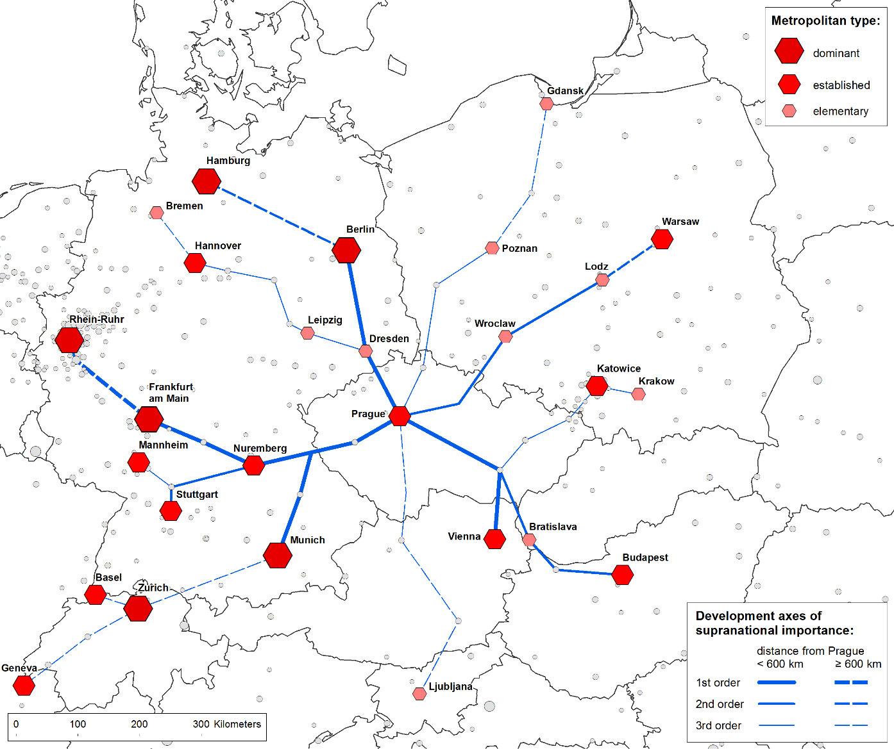
Metropolitní systém Střední Evropy z pohledu České republiky

Slide 20
Klíčové závěry pro plánování územního rozvoje v rámci mezinárodní spolupráce
Hlavní motto: tvorba nadnárodních metropolitních sítí jako stavebních kamenů horizontální integrace Evropy.
Realita České republiky:
nejsilnější vazby: Praha → Berlin, München, Brno → Wien, Ostrava → Katowice
hlavní nadnárodní metropolitní osy: Praha → Praha – Nürnberg (rozvětvení – frankfurtská a štutgartska osa) - München, Berlin, München, Brno → Wien (vedlejší osa Brno – Bratislava - Budapest), Ostrava → pouze nepřímé napojení díky blízkosti Hornoslezské aglomerace na osu Katowice – Łódż – Warszawa
Rozvojové scénáře (pořadí v rámci krajských měst): Praha (1. místo dle KPP, 4 místo dle KSP) – progresivní, Brno (2. místo dle KPP, 8 místo dle KSP) – růstový, Ostrava (10. místo dle KPP, 10 místo dle KSP) – stabilizační.
Hlavní závěr: z provedených analýz vyplývá, že jedinou plně rozvinutou českou metropolí nadnárodního (evropského) významu je pouze Praha; zatímco Brno lze řadit mezi vedlejší metropole nadnárodního významu (jen vybrané metropolitní funkce – věda a výzkum, výstavnictví); relevantní pozici Ostravy oslabují nepříznivé rozvojové tendence (vzhledem k ekonomické není adekvátním způsobem napojena na rozvojové osy národního významu).

